Slide 1
Audit Carrefour
Magasin: Cash & Carry SOUSSE
Le 17/02/2017
Dr Hend KAMOUN

Slide 2
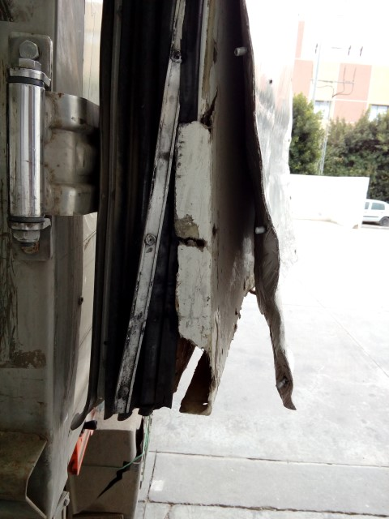
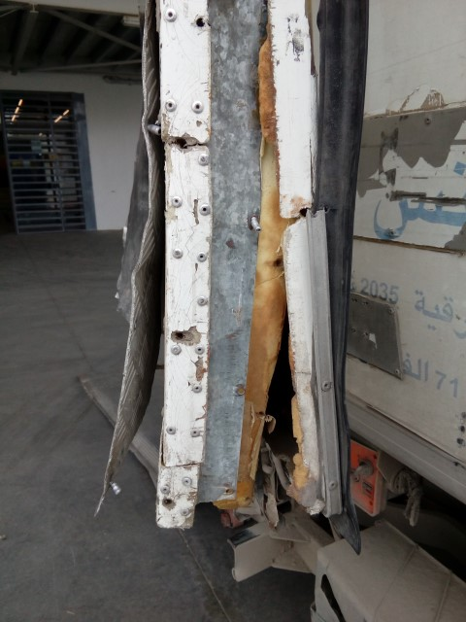
Camion: revêtement de la porte endommagée

